Slide 1
코멘토 직무부트 캠프
과제 안내
SQL 입문부터 활용까지
데이터 분석 보고서 작성과 대시보드 개발

Slide 2
본격적인 과제 설명에 앞서
본 직무부트캠프는 SQL 강의가 아닙니다. SQL을 활용해 지표를 추출하고, 데이터 분석 보고서와 대시보드를 만드는 실제 업무와 유사한 경험을 해보는 실습형 캠프입니다. 그래서 멘티분들이 어느정도 기본적인 SQL 지식이 있는 분들이라고 가정을 하고 각 과제가 기획되었습니다. 하지만 SQL을 전혀 배워본적이 없거나, 배워본 적은 있으나 기초가 부족한 분들도 노력에 따라 진도를 충분히 따라오고 과제를 진행하실 수 있도록 혼자 공부할 수 있는 자료를 충분히 제공해드릴 예정입니다. 이 방식으로 과제를 진행하는 데에는 크게 세 가지 의도가 있습니다.
먼저, 회사에 갓 입사한 신입사원과 비슷한 상황을 경험하실 수 있도록 하기 위함입니다. 데이터 사이언스 직군의 신입사원에게는 SQL을 활용한 업무가 가장 먼저 주어지는 경우가 많습니다. 하지만 대부분의 신입 분들은 SQL에 서툽니다. 어느정도 기본 문법 정도은 알더라도, 실제 기업 DB 환경에서 SQL을 활용해 업무를 해 본 경험은 거의 없기 때문입니다. 그래서 입사 초반에는 SQL을 익히느라 한참 시간을 보내게 됩니다. 만약 여러분들이 이런 경험을 통해 다른 지원자보다 더 나은 SQL 실력과 실무 역량을 갖게 된다면 실무자 입장에서 탐낼만한 지원자가 되실 겁니다.
두 번째, 실제 회사에서 업무를 배우는 방식을 경험하실 수 있도록 하기 위함입니다. 회사는 학교가 아닙니다. 업무에 필요한 지식을 누가 옆에서 친절히 강의해주지 않습니다. 다만 공부할 수 있는 참고자료를 주고, 모르는 것을 질문하면 대답해주고, 잘못한 부분은 지적해줍니다. 이와 완전히 같은 방법으로 저도 여러분이 SQL을 빠르게 익히실 수 있도록 해드리겠습니다. 세 번째, 데이터 사이언스와 관련해서는 혼자 공부할 수 있는 훌륭한 자료들이 온라인 상에 정말 많습니다. 이를 잘 활용하면 굳이 비싼 유료 강의를 듣지 않고도 쉽고 빠르게 필요한 내용들을 익힐 수 있습니다. 이번 캠프를 진행하면서 제가 알고있는 이런 좋은 자료들을 여러분께 최대한 많이 공유해 드리고자 합니다. 온라인 자료들을 통해 학습하는 것에 익숙해 지셔서 캠프가 끝난 후에도 이를 잘 활용해보시면 좋겠습니다. 이런 의도와 목적을 가지고 SQL을 비롯한 과제를 수행하기 위해 필요한 내용은 다양한 참고자료 형태로 제공될 예정입니다. 동영상 강의, 블로그 글, 제가 직접 만든 자료 등 형태는 다양합니다. 한글/영문 자료도 섞여있습니다. 이를 통해 스스로 공부하는 것은 여러분께 맡기겠습니다. 그리고 저는 여러분을 돕기 위해 옆 자리의 사수처럼 대기하고 있을 테니 언제든지 도움을 요청해 주세요!

Slide 3
1주차 과제

Slide 4
과제 안내서 - 1주차
제출기한: ~1/8 자정
제출방법: 코멘토 홈페이지 내 ‘강의실' 페이지에 제출
실습과제
주제 : SQL 기본 문법 익히기
내용 : SQL은 데이터베이스를 다루고, 데이터베이스로 부터 원하는 데이터를 적절하게 추출하기 위한 기초적인 언어입니다. 신입사원 수준에서는 비교적 잘 정리된 RDB에 적재된 데이터를 주로 다루게 됩니다. 1주차에는 이런 RDB에서 원하는 조건에 맞게 데이터를 가공, 추출하는 방법을 알아봅니다. 그리고 이를 활용해 다양한 예시 문제들을 해결해 봅니다.
진행 순서
1) SQL 기본 문법 익히기
2) 다양한 SQL 활용 예시 익히기
3) 데이터 추출 문제 해결

Slide 5
과제 안내서 - 1주차
1) SQL 기본 문법 익히기
생활코딩 동영상 강의 시청
SQL과 테이블 구조 (5:23)
조회 (select) (13:05)
그룹핑 (group by) (3:45)
정렬 (order) (3:30)
조인 (join) (17:28)
(참고자료) 조인 (join) 추가 학습자료 - 조인이 어렵게 느껴지시는 분들은 추가로 학습해주세요. 충분히 이해하신 분들은 넘어가셔도 좋습니다.
생활코딩 소개
이고잉님이라는 익명의 프로그래머가 운영하는 비영리 코딩 교육 사이트 입니다. 누구나 자유 주제로 교육 채널을 만들고 운영할 수 있는 ‘오픈튜토리얼스’라는 교육 사이트에 속한 채널이기도 합니다. 생활코딩 페이스북 그룹은 5만명이 넘는 팔로워가 있으며 국내에서 가장 활발한 프로그래밍 커뮤니티 중 하나로 꼽힙니다.
이번에 소개해 드린 SQL 이외에도 프로그래밍과 관련된 다양한 주제의 많은 훌륭한 강의들이 있습니다. 특히 한글로 되어있고, 무료이면서, 퀄리티 좋은 프로그래밍 강의를 찾기가 어려운데 생활코딩에 있는 자료들은 믿고 볼 만 합니다. 이번 기회에서 생활코딩과 친해지셔서 앞으로도 잘 활용해 보시면 좋겠습니다!

Slide 6
과제 안내서 - 1주차
2) 다양한 SQL 활용 예시 익히기
Codecademy의 Learn SQL Course 학습 (회원가입 필요)
Learn SQL
하단 메뉴에서 다음 내용을 학습합니다. (1 Manipulation은 제외)
2 Queries (15 pages)
3 Aggregate Functions (10 pages)
4 Multiple Tables (10 pages)
설명
좌측에 내용 설명과 문제가 나오고 중앙에 쿼리를 입력하면 우측에 결과가 나옵니다. 이런 방식으로 정답을 맞춰야 다음으로 넘어갑니다.
Pro가 붙어있지 않은 무료 자료만 학습하시면 됩니다.
설명이 영문으로 되어있으나 그리 어렵지 않은 수준입니다. 데이터 사이언스 자료는 영문으로 되어 있는 경우도 많으니 이번 기회에 영문 자료를 읽고 이해하는 연습도 해보세요.
Codecademy 소개
코드카데미(코드아카데미가 아닙니다..ㅎ)는 프로그래밍 학습 플랫폼입니다. 이번에 소개해 드린 SQL 뿐만아니라 HTML, Java, Python 등 수 많은 프로그래밍 언어를 학습할 수 있는 컨텐츠가 있습니다. 동영상이나 텍스트를 통해 일방적으로 강의를 듣는 형태가 아니라, 코드를 바로 입력하고 실행 결과를 보면서 문제를 해결해 나가는 방식으로 배운 것을 빠르게 익힐 수 있다는 점이 장점입니다.
코드카데미를 통해 SQL 뿐만 아니라 Python 등 다른 프로그래밍 언어 학습에도 도전해 보세요!

Slide 7
과제 안내서 - 1주차
3) 데이터 추출 문제 해결
w3schools.com 예시 database를 활용한 문제 해결
문제
Country 별로 ContactName이 ‘A’로 시작하는 Customer의 숫자를 세는 쿼리를 작성하세요.
Customer 별로 Order한 Product의 총 Quantity를 세는 쿼리를 작성하세요.
년월별, Employee별로 Product를 몇 개씩 판매했는지와 그 Employee의 FirstName을 표시하는 쿼리를 작성하세요.
문제를 해결하기 위한 테이블 정보는 다음 페이지에서 확인하세요.
w3schools.com SQL 실습 페이지
필요 테이블: Customers, Orders, OrderDetails, Employees
(웹페이지 내의 오른쪽 Your Database 탭에서 테이블 이름을 클릭해 각 테이블 내용을 확인하세요)
각 문제를 해결하는 쿼리를 Word(.docx)로 작성해 코멘토 홈페이지 내 강의실 페이지에 기한 내에 제출해 주세요.
문서 제목 양식: 이름 - 1주차 과제
w3schools.com 소개 w3schools는 웹 프로그래밍 학습 사이트 입니다. 다양한 개념들에 대한 설명과 예시 코드들이 잘 정리되어 있어 학습 용도뿐만 아니라 실제 개발을 할 때에도 많이 참고하는 사이트 입니다.

Slide 8
2주차 과제

Slide 9
과제 안내서 - 2주차
제출기한: ~1/15 자정
제출방법: Redash에 쿼리 저장 후 코멘토 홈페이지 내 ‘강의실' 페이지에 제출
실습과제
주제 : SQL을 활용해 다양한 지표 추출하기
내용 : 1주차에 배운 내용을 바탕으로 실제 기업의 비즈니스 데이터와 유사한 데이터로 실습을 진행합니다. 이를 위해 먼저 회사에 갓 입사한 상황을 가정해보고 처음보는 데이터베이스의 구조와 주요 테이블을 파악하는 법을 알아봅니다. 그리고 실제 데이터 추출 업무가 주어졌다고 가정하고 해결해 봅니다.
진행 순서
1) 실전 데이터베이스 소개
2) 데이터베이스 구조와 주요 테이블을 빠르게 확인하는 방법
3) 실전 데이터 추출 업무 수행

Slide 10

과제 안내서 - 2주차
1) 실전 데이터베이스 소개
Northwind Database
Northwind Database는 Northwind라는 가상의 식품회사에 대한 데이터베이스 입니다. 고객, 상품, 주문, 직원, 발주 등 총 20개의 테이블로 구성되어 있으며, 실제 기업의 데이터베이스와 유사한 구조로 되어있어 실습을 하기에 좋은 예제입니다. 앞으로 3주간 이 데이터베이스로 과제를 진행할 예정이며, 주로 고객, 상품, 주문 테이블 위주로 살펴 볼 예정입니다.

Slide 11
과제 안내서 - 2주차
2) 데이터베이스 구조와 주요 테이블을 빠르게 확인하는 방법
ERD (Entity Relationship Diagram)
ERD는 데이터베이스에 들어있는 테이블 간의 관계와 구조를 나타낸 그림입니다. 이 ERD를 통해서 우리는 처음보는 데이터베이스의 구조와 내용을 빠르게 파악할 수 있습니다.
이 ERD가 무엇인지 어떤 의미를 담고 있고, 어떻게 해석해야 하는지를 1주차에도 활용했었던 생활코딩 강의를 통해 알아보겠습니다.
강의를 통해 내용을 충분히 이해하셨다면 심호흡을 한 번 하고 다음 장을 봐주세요. 우리가 실습을 진행할 Northwind 데이터베이스의 ERD가 멋지게 그려져 있습니다!
생활코딩 동영상 강의 시청
개념적 데이터 모델링 1
강의 1 (5:18)
강의 2 (8:02)
강의 3 (4:53)
강의 4 (3:44)
개념적 데이터 모델링 2
강의 1 (4:21)
강의 2 (6:54)
강의 3 (3:15)
강의 4 (6:52)
강의 5 (3:29)
강의 6 (3:56)
강의 7 (3:01)
(참고자료) 동일한 페이지에서 논리적 데이터 모델링, 물리적 데이터 모델링 강의도 들어보시면 좋습니다. 다만 데이터베이스에 담긴 내용을 파악하는 것 보다는 설계하는 관점에 더 포커스가 되어있어 필수 학습자료로 포함하지는 않았습니다.

Slide 12
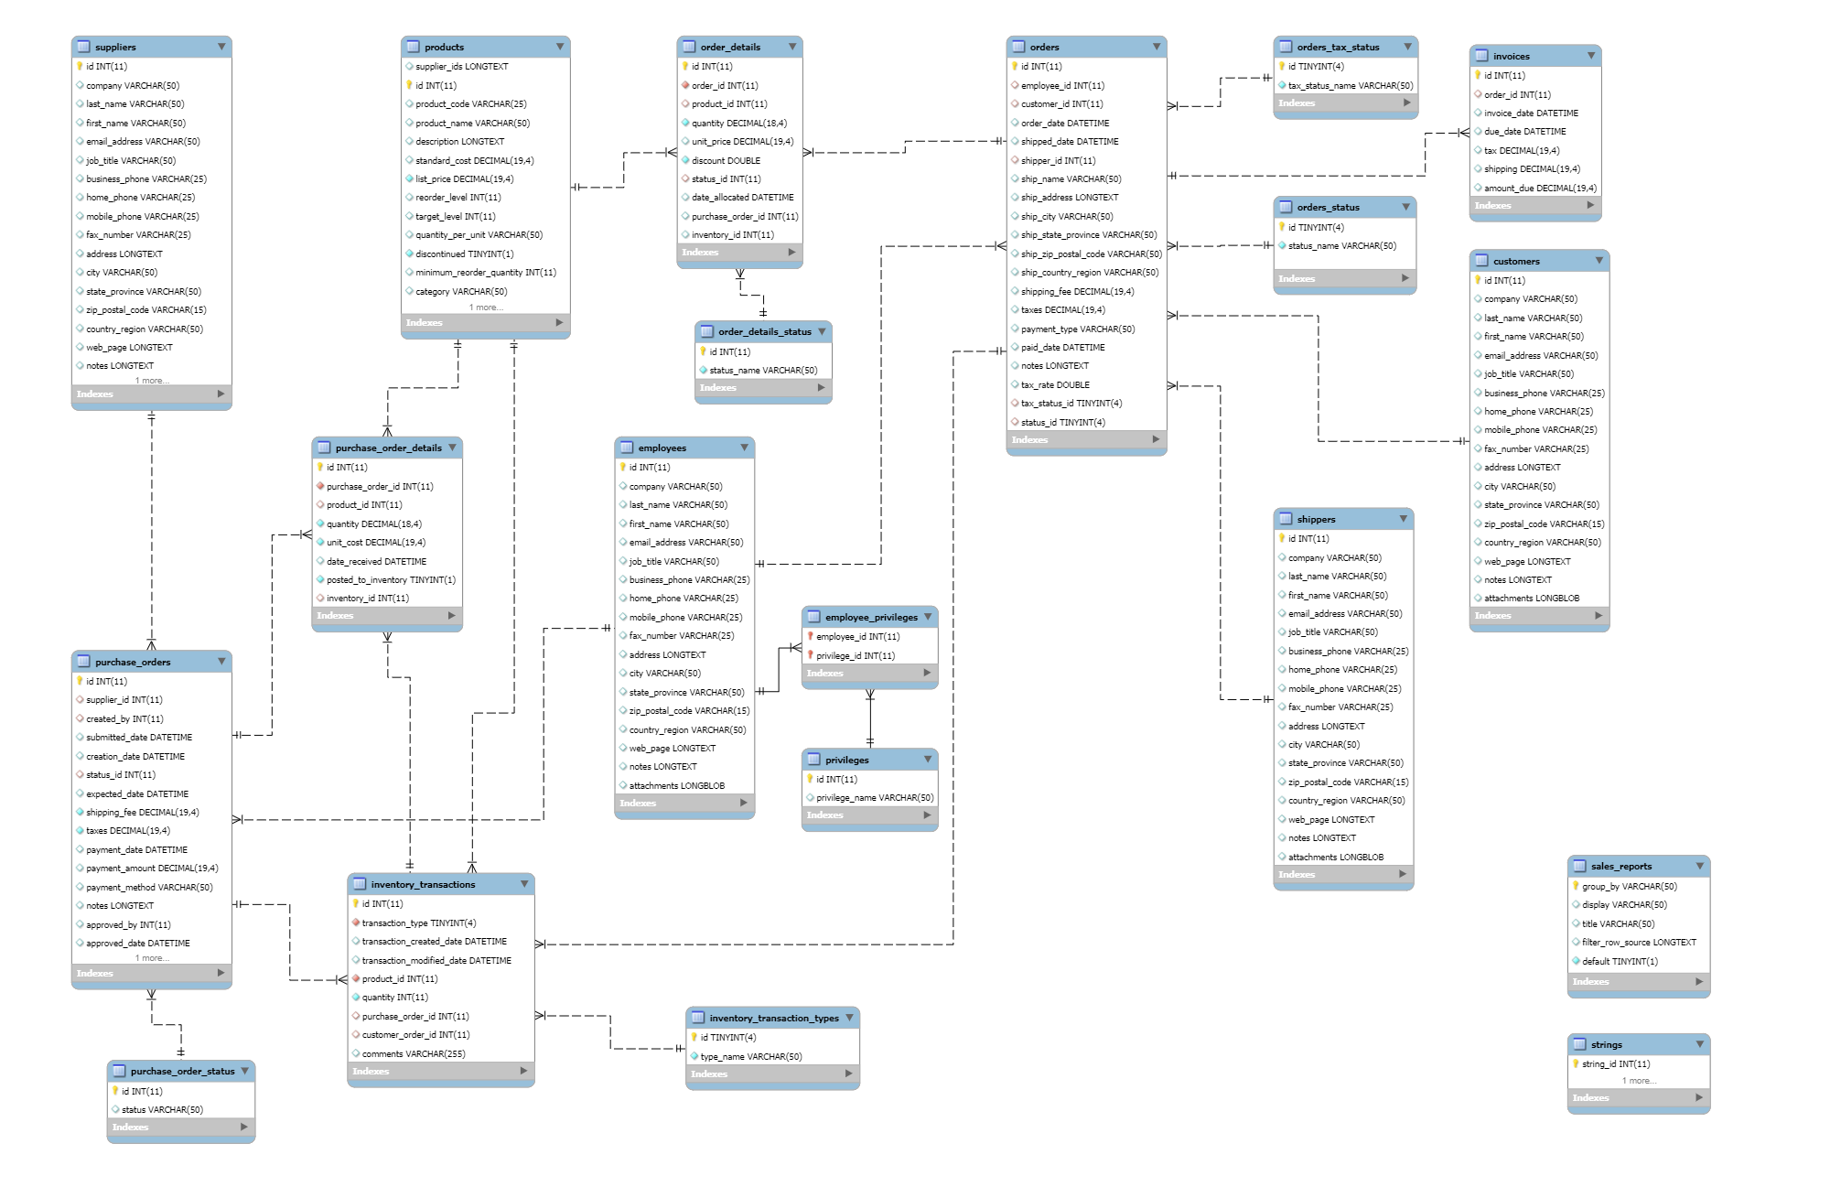
Northwind Database ERD (전체)

Slide 13
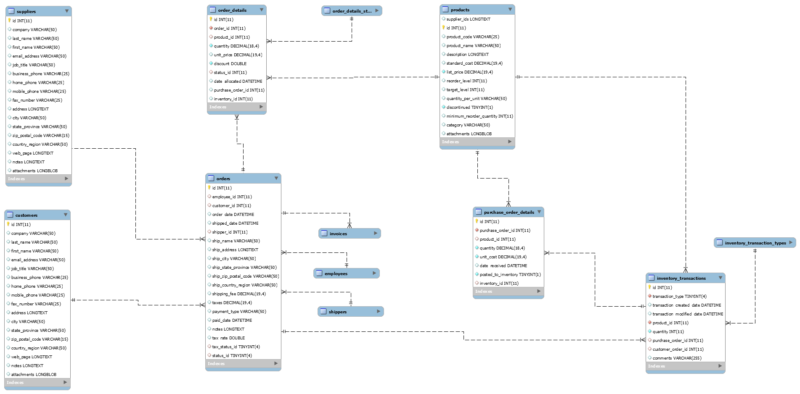
Northwind Database ERD (주요 테이블)

Slide 14
과제 안내서 - 2주차
2) 데이터베이스 구조와 주요 테이블을 빠르게 확인하는 방법
직접 쿼리해보면서 파악하기
ERD에 대해 배운 내용을 바탕으로 Northwind ERD를 보면서 대략적인 내용을 파악하셨나요? 고객, 주문, 상품 등의 정보가 각 테이블에 저장된다는 것은 대략 알겠는데 실제 데이터가 어떻게 들어있는지를 모르니 아직 감이 좀 안오시죠? 이제 직접 쿼리를 해 가면서 데이터베이스를 파악할 차례입니다.
여러분이 자유롭게 실습하실 수 있는 환경을 Redash라는 쿼리 브라우저를 통해 마련해두었습니다.
(Redash 접속 방법은 카톡 오픈채팅방을 통해 별도로 안내드릴 예정입니다.)
select * from orders limit 5;
처음에는 이런 단순한 쿼리부터 시작해서 자유롭게 테이블 구조를 파악해 보세요. 제가 직접 만든 예시 쿼리들도 있으니 참고해 보시면 됩니다.
Redash는 직관적으로 사용하기 편하도록 만들어진 툴이어서 이것저것 조금만 만져보면 금방 사용법을 익히실 수 있습니다. 그래서 굳이 매뉴얼을 보지 않고 일단 자유롭게 써보시면서 사용법을 익혀보시기를 추천드리지만, 혹시 잘 모르겠는 부분이 있으면 아래 내용을 참고해보세요.
Redash 소개
Redash Query Editor 사용법
실제 기업에서도 쿼리나 데이터 분석을 위해 Redash와 비슷한 툴을 반드시 사용합니다. 과제를 통해 쿼리 뿐 아니라 툴 사용에도 익숙해지시면 좋겠습니다.

Slide 15
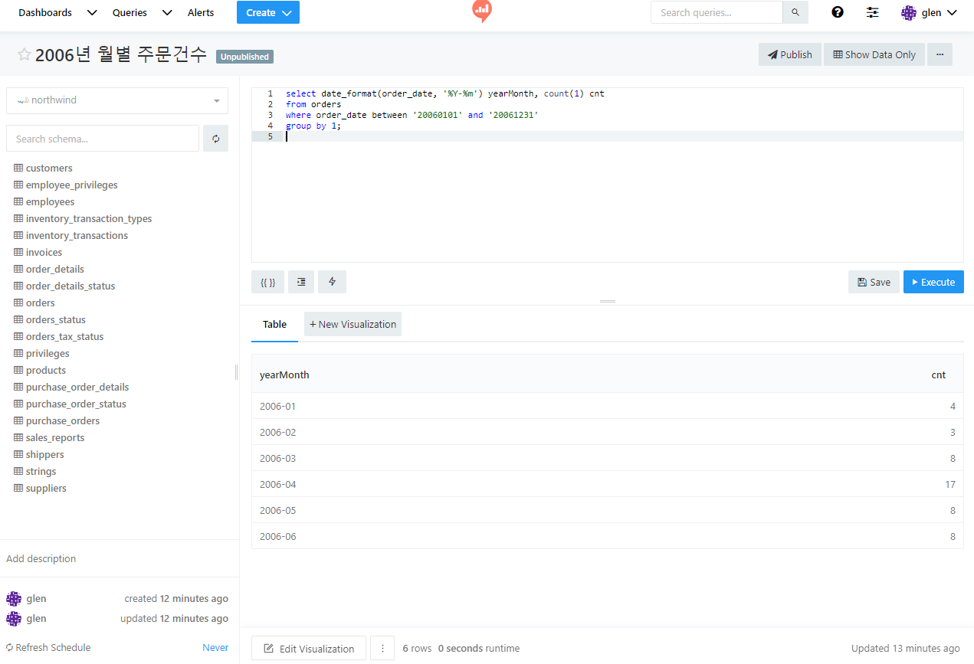
Redash 쿼리 예시

Slide 16
과제 안내서 - 2주차
4. 2006년 1분기 동안 세 번 이상 주문(order) 된 상품(product)과 그 상품의 주문 수를 찾는 쿼리를 작성하세요. (order_status는 신경쓰지 않으셔도 됩니다.) (힌트: sub-query or having)
5-1. 2006년 1분기, 2분기 연속으로 하나 이상의 주문(order)을 받은 직원(employee)을 찾는 쿼리를 작성하세요. (order_status는 신경쓰지 않으셔도 됩니다.) (힌트: sub-query, inner join)
5-2. 2006년 1분기, 2분기 연속으로 하나 이상의 주문을 받은 직원별로, 2006년 2분기 동안 받은 주문 수를 찾는 쿼리를 작성하세요. (order_status는 신경쓰지 않으셔도 됩니다.) (힌트: sub-query 중첩)
5-3. 2006년 1분기, 2분기 연속으로 하나 이상의 주문을 받은 직원별로, 월별 주문 수를 찾는 쿼리를 작성하세요. (order_status는 신경쓰지 않으셔도 됩니다.) (힌트: date_format() )
각 문제를 해결하는 쿼리를 작성해 Redash에 저장해주세요.
각 문제를 해결하는 쿼리와 Redash 쿼리 화면 스크린샷을 Word(.docx)로 정리해 코멘토 홈페이지 내 강의실 페이지에 기한 내에 제출해 주세요.
쿼리(문서) 제목 양식: 이름 - 2주차 과제
3) 실전 데이터 추출 업무를 수행
Northwind Database를 활용한 문제 해결
문제 - 모든 문제는 하나의 쿼리로 해결 가능합니다. - 단, 하나의 쿼리로 정리하기 어려운 경우는 여러 개의 쿼리로 나눠서 문제를 푸시고, 그 과정을 적어주세요. 1. 상품(product)의 카테고리(category)별로, 상품 수와 평균 가격대(list_price)를 찾는 쿼리를 작성하세요.
2. 2006년 1분기에 고객(customer)별 주문(order) 횟수, 주문한 상품(product)의 카테고리(category) 수, 총 주문 금액(quantity * unit_price)과 고객의 이름(last_name, first_name)을 찾는 쿼리를 작성하세요. (힌트: join)
3. 2006년 3월에 주문(order)된 건의 주문 상태(status_name)를 찾는 쿼리를 작성하세요. (join을 사용하지 않고 쿼리를 작성하세요.) (힌트: sub-query)

Slide 17
3주차 과제

Slide 18
과제 안내서 - 3주차
제출기한: ~1/22 자정
제출방법: Redash에 쿼리 저장 후 코멘토 홈페이지 내 ‘강의실' 페이지에 제출
실습과제
주제 : 데이터 분석 보고서 작성하기
내용 : 단순히 개별 지표를 추출하는 것을 넘어 이를 시각화하여 보고서 형태로 만들어 봅니다. 이를 위해 먼저 지표라는 것이 무엇인지, 어떻게 정의하고 측정할 것인지 알아봅니다. 그리고 다양한 표와 그래프를 활용한 시각화 방법과, 데이터 분석 보고서 작성 방법에 대해 알아보고 직접 보고서를 작성해 봅니다.
진행 순서
1) 지표에 대한 이해
2) 다양한 시각화 방법
3) 분석 보고서 작성 방법
4) 실전 분석 보고서 작성 업무를 수행

Slide 19
과제 안내서 - 3주차
1) 지표에 대한 이해
지표란 기업에서 어떤 대상(서비스, 프로덕트, 사람 등)의 성과 평가를 하기 위해 사용되는 기준을 말합니다. 예를 들어 새로 진행한 온라인 광고의 성과 평가를 위해 ‘노출수, CTR(Click-Through Rate, 클릭률), CVR(Conversion Rate, 전환율)’ 등을 본다고 했을 때 각각이 지표가 됩니다.
데이터 사이언스 직군으로 입사를 하게 되면 가장 초반에 맡는 업무 중에 하나가 팀에서 관리하는 지표를 추출하거나 추이를 모니터링을 하면서 현황을 분석하는 일입니다. 이를 위해서는 서비스 프로세스를 잘 이해하고, 다양한 로그 데이터와 DB에서 원하는 데이터를 적절히 뽑아낼 수 있는 능력이 필요합니다. 주니어 레벨에서는 비교적 잘 정리된 RDB에서 데이터를 추출하는 경우가 대부분이기 때문에 SQL 활용 능력이 특히 중요합니다.
보통은 정해져있는 지표가 있지만 가끔은 새로 지표를 정의해야 할 수도 있습니다. 혹은 기존에 있는 지표에 대한 개선 아이디어를 도출하는 업무를 맡기도 합니다. 그런 상황을 대비해서 좋은 지표가 무엇인지 고민해 볼 필요가 있습니다. 제가 생각하는 좋은 지표란 다음과 같습니다.
수치로 나타낼 수 있어야 한다.
숫자로 표현할 수 있는 측정 가능한 지표만이 객관적이고 명확한 의미를 가질 수 있습니다.
절대값보다는 비율로 나타내야 한다.
이번달 신규 가입자 수가 1만명이라고만 하면 이게 많은지 적은지 알 수 없습니다. 전월 가입자수는 5천명 이라는 기준점을 제시해주거나, 전월 대비 신규가입자수 증가율이 200%이다 와 같이 표현하는 것이 좋습니다.
또 방문자 수 대비 가입자 수와 같은 비율을 사용할 수도 있습니다.

Slide 20
과제 안내서 - 3주차
3. 핵심을 파악할 수 있는 최소한의 지표만 남겨야 한다.
지표가 너무 많으면 관리하기도 어렵고, 지표를 보면서 제대로 된 인사이트를 얻기가 힘듭니다. 서비스 현황을 파악할 수 있는 핵심 지표 몇가지만 정하는 것이 중요합니다.
이번 3주차에는 이런 기준에 입각해 Northwind 회사의 비즈니스 실적을 평가할 수 있는 좋은 지표를 만들어 보도록 합시다.

Slide 21
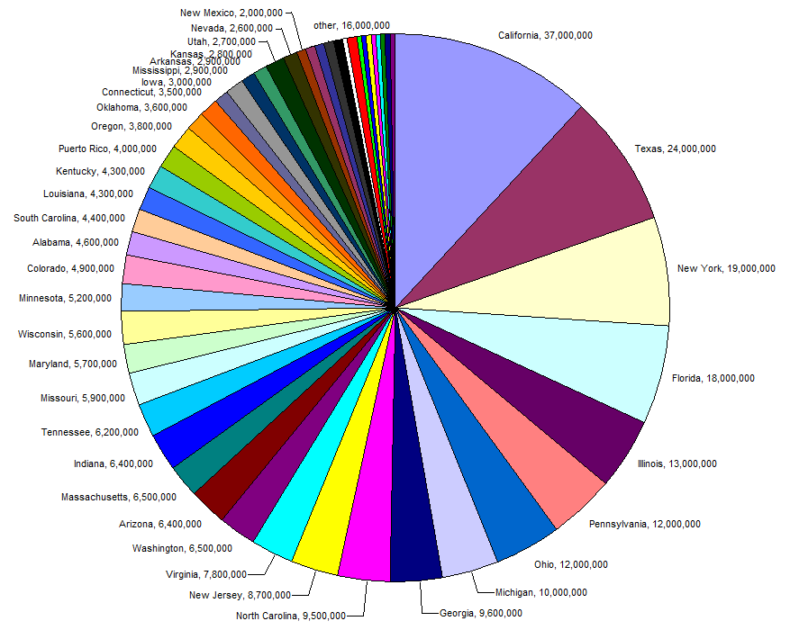
과제 안내서 - 3주차
2) 다양한 시각화 방법
서비스 현황을 파악하고 분석을 할 때 단순히 숫자를 나열하기 보다는 다양한 표와 그래프 등을 통해 적절히 시각화를 하는 것이 필수적입니다. 시각화를 통해 보고서에 더욱 많은 인사이트를 담을 수 있고, 더 정확하고 이해하게 내용을 전달할 수 있습니다.
다음 자료를 통해 다양한 시각화 기법에 대해 알아봅니다.
데이터 시각화
파이 차트는 좋은 시각화 방법일까요?

Slide 22
과제 안내서 - 3주차
3) 분석 보고서 작성 방법
좋은 분석은 좋은 질문으로부터 시작합니다. 분석 보고서를 쓰는 좋은 방법 중 하나도 가설로부터 시작하는 것입니다.
검증하고자 하는 가설을 정하고 그 가설을 검증하기 위해 분석한 내용을 서술한 뒤 그 과정에서 얻은 인사이트를 최종 결론으로 첨부하면 됩니다.
그리고 가설의 검증은 그 가설을 검증하기 위한 지표를 정하고 그 값을 분석함으로써 이루어집니다.
정리하면 분석 보고서는 '가설 수립 > 가설을 검증하기 위한 지표 선정 > 지표 측정 및 분석 > 분석 결과 및 결론(인사이트)' 순으로 작성하면 됩니다.
분석 보고서를 이런 식으로 작성했을 때 좋은 점은 논리의 흐름이 담겨있어 이해하기 쉽고, 피보고자로부터도 객관적인 피드백을 기대할 수 있다는 점입니다.
'A라는 가설을 세운 것 까지는 좋은데 이걸 검증하기 위한 지표로 ㄱ외에 ㄴ도 추가로 보면 좋을 것 같은데?'
'방문자수 지표 전체로 놓고보면 증가한게 맞는데 연령별로 차이가 있을 수도 있지 않을까? 연령별로 나눠서도 보자.'
이런 식으로 내가 만들어 놓은 논리의 흐름 위에서 추가적인 피드백을 통해 보다 완성도 있는 보고서로 발전해 나갈 수 있습니다.
반면 보고자의 논리가 객관적으로 파악되지 않는 보고서의 경우에는 읽는 사람도 중구난방 떠오르는대로 피드백을 하게 되고 그러면 보고자는 당황하게 됩니다.
'일단 피드백을 받았으니 수정을 하긴 해야겠는데 이 사람 저 사람 말이 다 다른 것 같고, 이럴바엔 백지로 돌아가서 처음부터 다시 고민해봐야겠다.'라는 것이
신입사원 때 분석 보고서를 처음 작성해보면 흔히 겪는 어려움 입니다.
이런 일을 줄이기 위해 보고서는 논리적, 객관적으로 쓰는 것이 중요하고, 그러기 위한 한 방법으로 위에서 설명드린 순서대로 보고서를 구성할 것을 추천합니다.

Slide 23
과제 안내서 - 3주차
4) 실전 분석 보고서 작성 업무를 수행
Northwind 데이터 분석 보고서 작성
Northwind 데이터에 대한 가설을 3개 정하고, 그 가설에 대한 핵심 지표 및 보조 지표를 설정한 뒤, 그 지표를 분석해 가설에 대한 분석 보고서를 PowerPoint나 Word로 작성해 주세요. 각 가설은 서로 연결되는 하나의 흐름을 가져야 합니다.
실전 분석 보고서를 PowerPoint(.pptx)나 Word(.docx)로 작성해 코멘토 홈페이지 내 강의실 페이지에 기한 내에 제출해 주세요.
쿼리(문서) 제목 양식: 이름 - 3주차 과제

Slide 24
4주차 과제

Slide 25
과제 안내서 - 4주차
제출기한: ~1/29 자정
제출방법: Redash에 대시보드 저장 후 코멘토 홈페이지 내 ‘강의실' 페이지에 제출
실습과제
주제 : 인사이트가 한 눈에 들어오는 대시보드 만들기
내용 : 지금까지 배웠던 내용을 토대로 인사이트를 한 눈에 파악할 수 있는 대시보드를 만들어 봅니다. 이를 위해 대시보드란 무엇인지, 기업에서 어떻게 활용 되는지를 알아봅니다. 그리고 한 가지 서비스에 대해 지표를 정의하여 이를 적절히 시각화하고, 이것들을 모아 대시보드 형태로 직접 만들어 봅니다.
진행 순서
1) 대시보드의 개념과 활용에 대한 이해
2) Redash 대시보드 기능 소개
3) 대시보드 개발 업무 수행

Slide 26
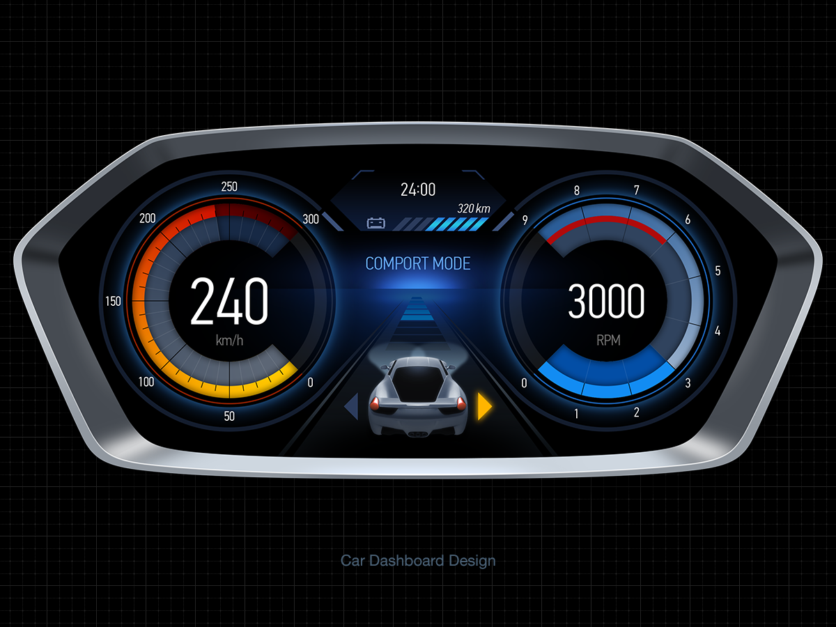
과제 안내서 - 4주차
1) 대시보드의 개념과 활용에 대한 이해
대시보드라는 단어를 들어보셨나요? 대시보드란 각 지표가 한 눈에 들어오도록 모아놓은 것을 말합니다.
일상 생활에서도 가끔 쓰이는 단어인데요. 자동차 운전석 핸들 뒤쪽에 '속력, 엔진 온도, 잔여 기름양' 등이 표시되는 걸 보신적이 있으시죠?
바로 이것도 대시보드라고 부릅니다. 자동차를 안전하게 운전하기 위해 꼭 확인해야 할 지표를 표시해주는 것입니다.

Slide 27
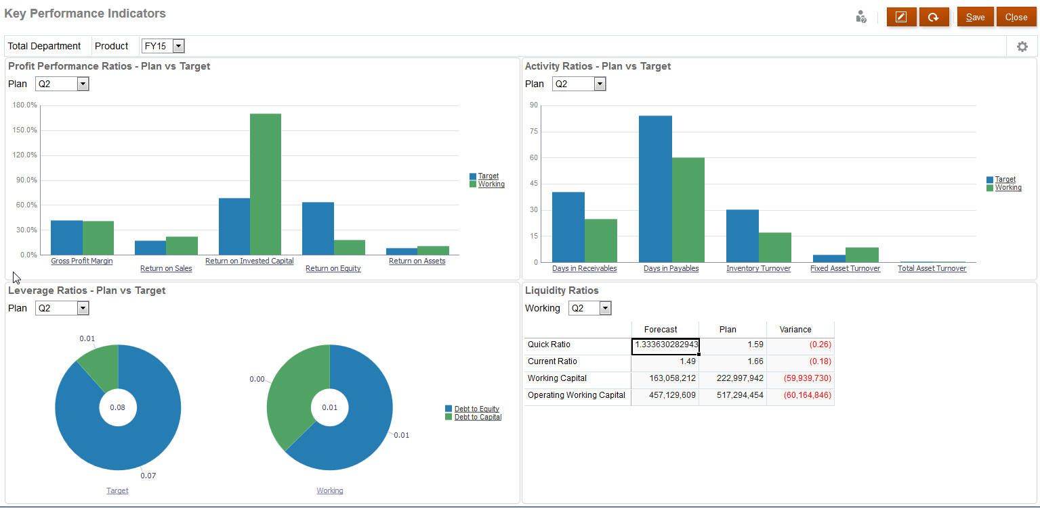
과제 안내서 - 4주차
1) 대시보드의 개념과 활용에 대한 이해
기업의 경우에도 자동차와 같이 대시보드가 필요합니다. 현재 서비스나 매출 현황이 어떤지, 과거 대비 추이는 어떤지를 모니터링 하고, 이를 통해 앞으로는 어떻게 변할지를 예측하고 전략을 세워야 합니다.
이를 위해 대시보드는 단순 지표의 나열보다는 적절히 시각화가 된 형태여야 하고, 주기적 혹은 실시간으로 내용이 업데이트 되어야 합니다.
이렇게 잘 만들어진 대시보드는 'Data-driven 한 의사 결정'의 가장 밑거름이 됩니다.

Slide 28
과제 안내서 - 4주차
1) 대시보드의 개념과 활용에 대한 이해
좋은 대시보드를 만들기 위해서 한 가지 참고할 것은 각 지표들을 다양한 각도에서 볼 수 있어야 한다는 것입니다.
예를 들어 일별 구매 금액을 살펴본다고 합시다. 가장 간단한 방법은 일별 구매 금액의 총 합을 보는 것이겠죠.
하지만 매일 구매한 고객의 수가 다를테니 총 합으로만 살펴보면 인사이트를 얻기 어렵습니다. 그렇다면 평균 구매 금액을 살펴보면 좀더 낫겠죠.
그래도 여전히 전체 고객을 대상으로 구매 금액을 살펴본다는게 문제가 있어 보입니다.
상품 카테고리 별, 고객 성별, 연령대별 등으로 나누어 보는 건 어떨까요? 이런 group by(이제는 익숙하시죠?) 조건을 여러개 걸어 볼 수도 있습니다.
상품 카테고리별로 고객 성별에 따른 평균 구매 금액을 살펴보는 식으로요.
이런 식으로 보면 그냥 전체 평균 구매 금액을 보는 것 보다는 더 나은 분석이 될 여지가 많겠죠.
이렇게 그룹핑 해서 쪼개 볼 기준을 정하는 것에도 노하우가 필요합니다.
무작정 쪼개 보려고만 하면 오만가지 기준으로 다 쪼개 볼 수 있겠죠.
하지만 그런 분석은 시간만 오래 걸리고 무의미해지기 쉽습니다.
그래서 그룹을 나누는 기준은 '비즈니스적으로 관심있는 대상이거나, 실제 액션이 가능한 대상'이 되면 좋습니다.
예를 들어서 팀에서 전략적으로 연령대별로 다른 프로모션을 진행했거나, 진행할 예정이라면, 연령대 기준으로 나눠서 지표를 봐야겠죠.
혹은 데이터 분석가가 유의미한 기준을 제시해주는 것도 좋습니다.
'기존 유저와 신규 유저를 나눠서 봤더니 기존 유저의 구매 금액이 오히려 떨어지더라. 가입 초기에는 우리 서비스를 잘 쓰다가 점점 이탈하는 고객이 늘어나는 것 같다.'
라는 내용을 데이터를 통해 밝혀 냈다면 기존 유저의 이탈 방지와 리텐션 제고를 위한 방안을 고민해볼 수 있겠죠.
이런 것들이 data driven한 인사이트라고 할 수 있을 것입니다.

Slide 29
과제 안내서 - 4주차
1) 대시보드의 개념과 활용에 대한 이해
한 가지 참고로 말씀드릴 부분은 제 경험상 유저의 demographic 정보 기준으로 쪼개 보는 것은 큰 의미가 없는 경우가 많습니다.
성별, 연령별, 지역별 등으로 쪼개 본다고 했을 때 유의미한 차이가 발견될 수도 있지만 거기에 따른 직접적인 실행 방안이 나오기 묘연한 경우가 많기 때문입니다.
'부산에 사는 20대 여성의 평균 구매 금액이 높더라.'라는 것을 알게 되어도 'So What?'이라는 반응으로 끝나기 쉽습니다.
이런 고민의 과정을 거친 여러 지표들이, 알아보기 쉬운 형태로 시각화되어, 주기적으로 최신 데이터가 업데이트 되는 화면이 바로 대시보드 입니다.

Slide 30
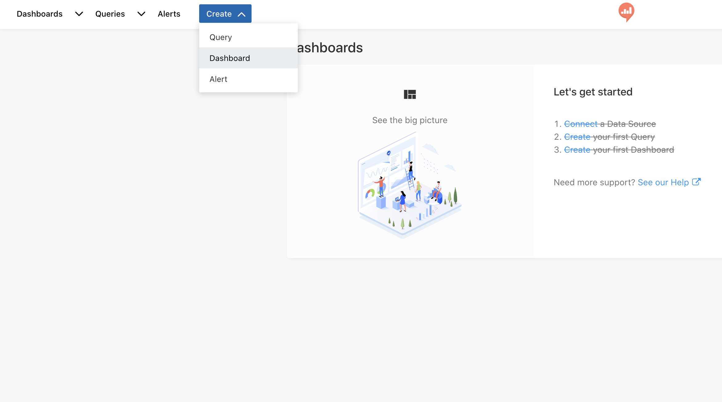
과제 안내서 - 4주차
2) Redash 대시보드 기능 소개
Redash에서는 대시보드를 만들고 편집할 수 있는 기능을 제공하고 있습니다.
Create > Dashboard에서 기존에 저장해두었던 쿼리와 차트를 불러와 대시보드 형태로 모아서 보여줄 수 있고, 만든 대시보드는 좌측 상단의 Dashboards 메뉴에서 확인 가능합니다.

Slide 31
과제 안내서 - 4주차
3) 대시보드 개발
Northwind 데이터 분석 대시보드 개발
지금까지 캠프를 진행하면서 배운 내용과, 과제를 수행하면서 얻은 Northwind 사에 대한 인사이트를 바탕으로, Northwind의 현황을 분석할 수 있는 대시보드를 Redash에 만들어 주세요.
데이터 분석 보고서와는 다르게 ‘현황 모니터링’에 초점을 맞춘 지표와 차트 위주로 구성해 주세요.
각 대시보드는 Redash에 저장한 후(오른쪽 상단의 파란색 Publish 버튼을 눌러주세요), 스크린샷을 Word(.docx) 추가로 코멘토 홈페이지 내 강의실 페이지에 기한 내에 제출해 주세요.
대시보드 제목 양식: 이름 - 4주차 과제

